Slide 1
地球运动

Slide 2
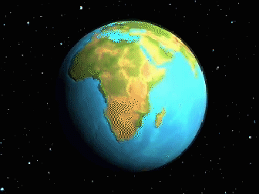
地球自转的地理意义
（一）昼夜交替
1.辨析：“昼夜现象”与“昼夜交替现象”
“昼夜现象”－－地球不透明、不发光。
“昼夜交替现象”－－地球不停的自转。

Slide 3
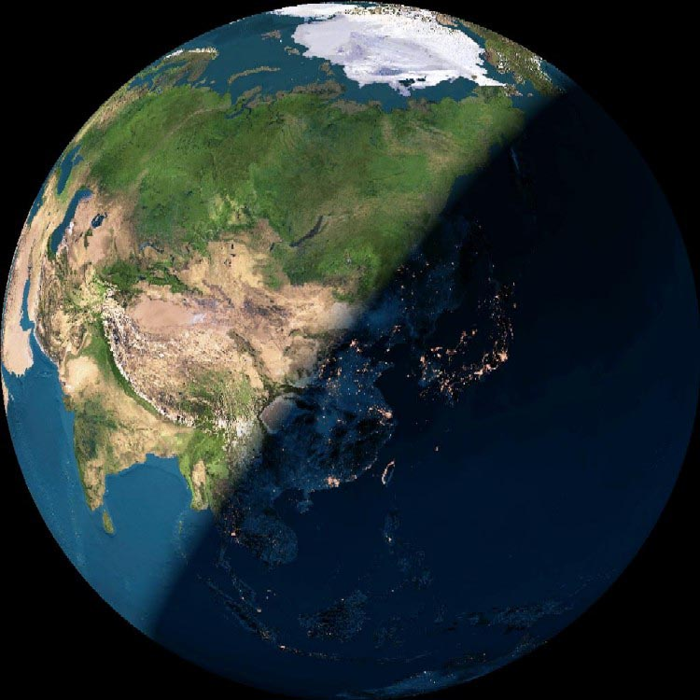
2.昼半球、夜半球和晨昏线
用太阳高度
表示昼夜情况
晨 昏 线
昼半球
夜半球
太阳高度角大于0°
地平面
太阳高度角等于0
太阳高度角小于0
昼半球：太阳高度大于0°（正午的太阳高度最大）
夜半球：太阳高度小于0°
晨昏线上：太阳高度等于0°

Slide 4
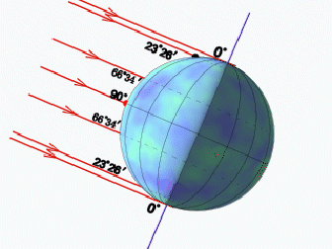
3.晨线、昏线的分布与判断
晨线：
顺着地球自转方向，从“黑夜”进入“白天”的过渡线
晨线
昏线
昏线：
顺着地球自转方向，从“白天”进入“黑夜”的过渡线

Slide 5
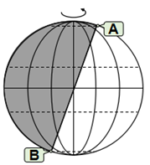
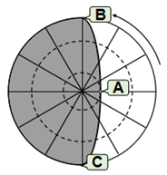
（1）晨昏线的分布特点
由晨线和昏线组成的大圆；昼夜分界；过地心，平分赤道，与赤道有两交点（交点是晨线或昏线的中点）；与南北极圈各有一个切点（切点是晨昏线的分割点）。
①侧视图：看到的是一条完整的晨线或昏线（两切点，一交点）。
②俯视图：看到的是半条晨线和半条昏线（两交点，一切点）
侧视图
俯视图

Slide 6
（2）晨昏线的判断（三种判断方法）
自转法 | 顺着地球的自转方向，由夜进入昼的为晨线，由昼进入夜的为昏线
时间法 | 赤道上地方时为6时的是晨线，为18时的是昏线
方位法 | 夜半球东侧为晨线，西侧为昏线；昼半球东侧为昏线，西侧为晨线

Slide 7
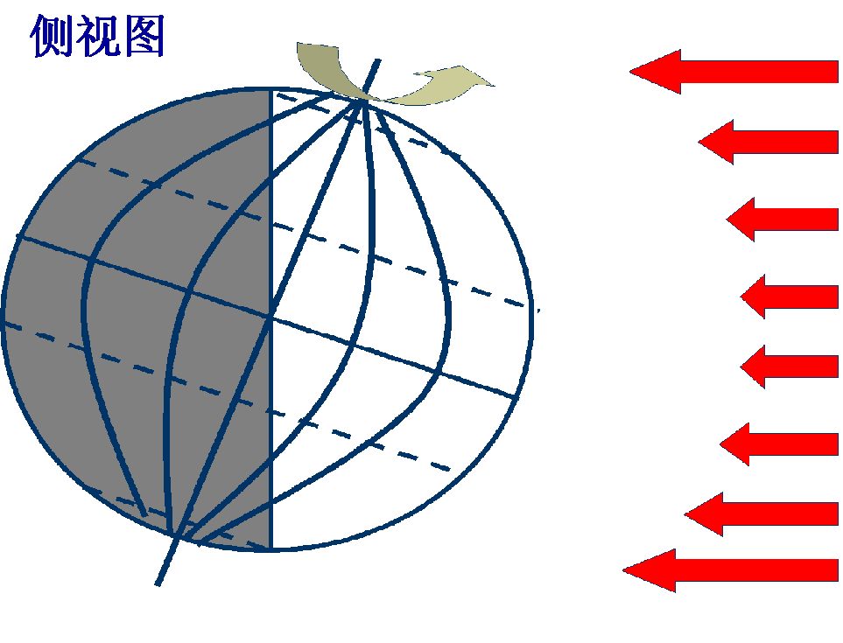
北极圈及其以北地区出现极昼
晨昏线
夜半球
昼半球
（晨线）
6月22日

Slide 8
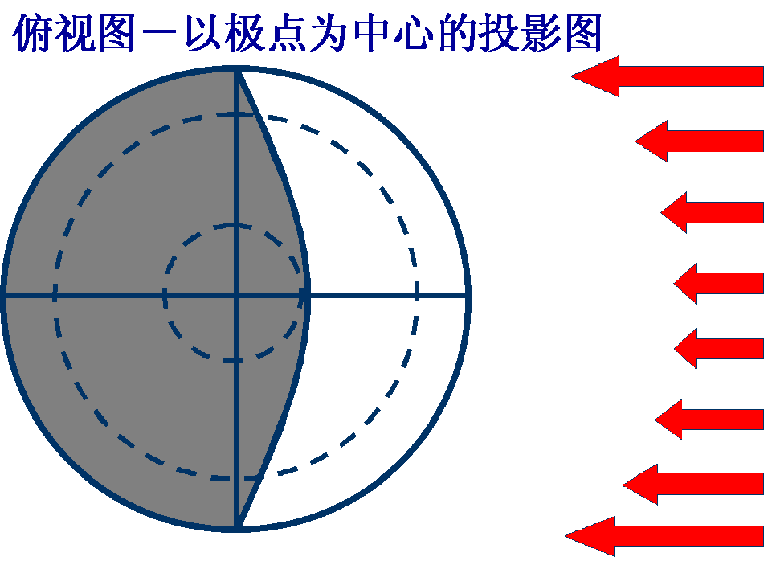
北极圈及其以北地区极夜
昏
线
夜半球
晨昏线
昼半球
N
66°34′
晨
线
23°26′
0°
12月22日

Slide 9
南极圈及其以南地区极夜
晨线
夜半球
晨昏线
昼
半
球
S
66°34′
昏线
23°26′
0°
6月22日

Slide 10
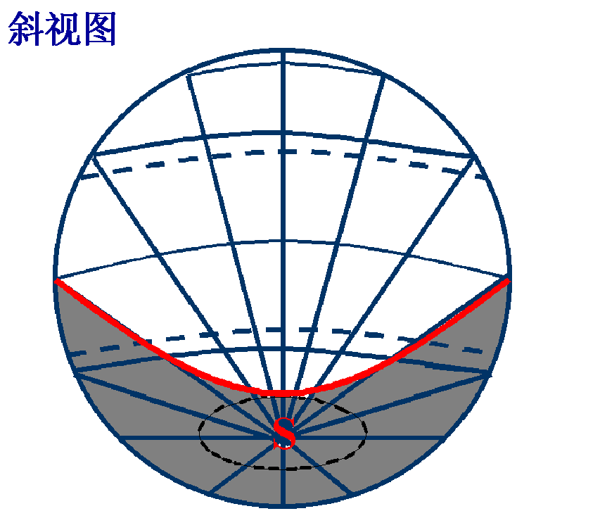
南极圈及其以南地区极夜
·
A
昼半球
晨线
昏线
晨昏线
6月22日
夜半球

Slide 11
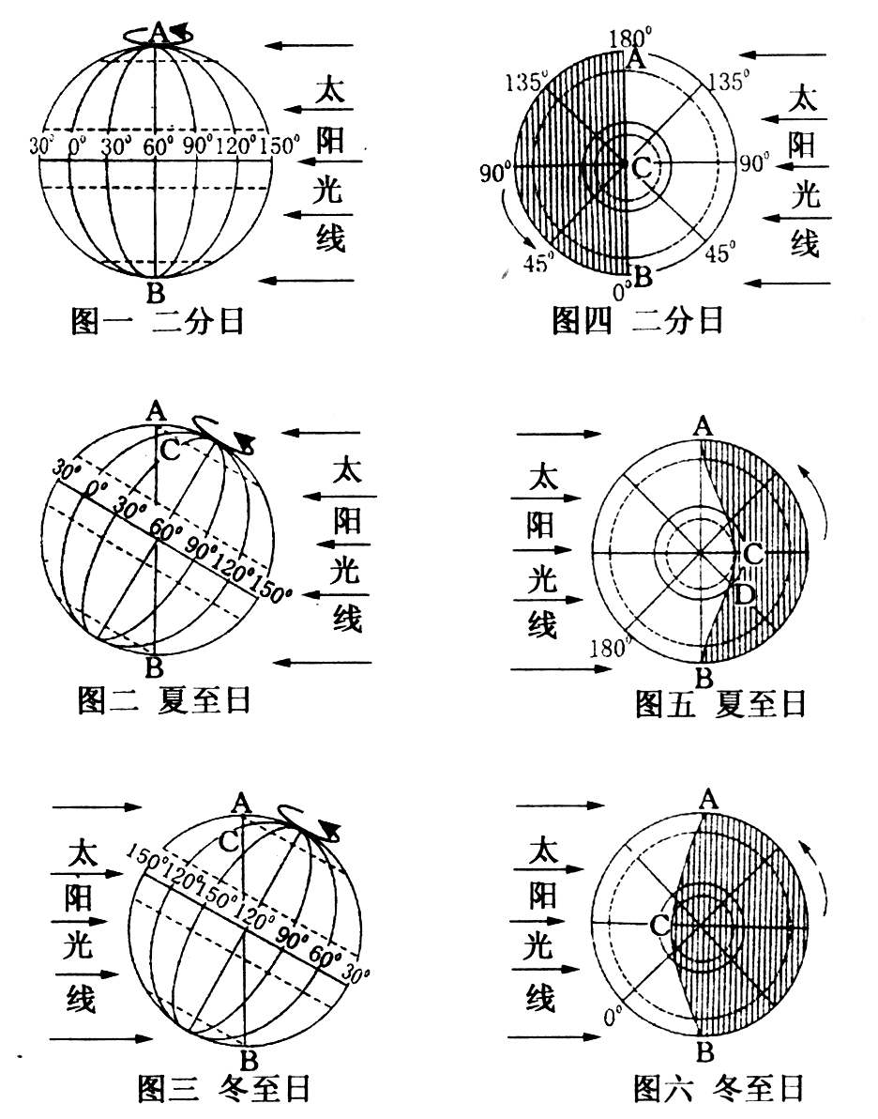
判断晨线或昏线

Slide 12
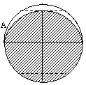
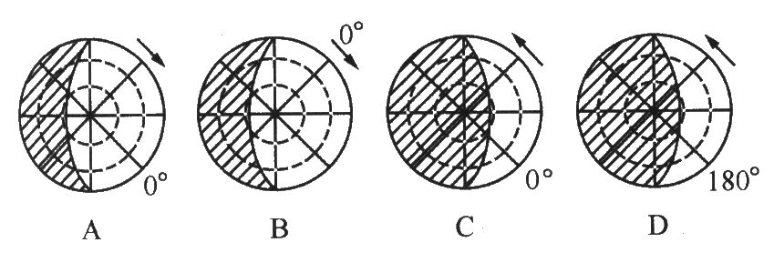
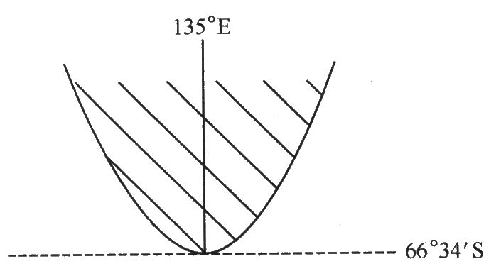
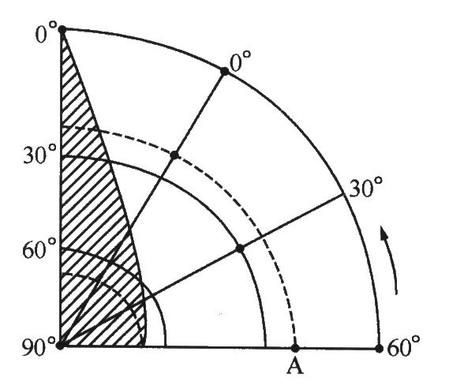
判断下图中的晨线和昏线。
B
A
AB是晨线
AC是昏线
A
C
B
C
昏线
昏线
晨线

Slide 13
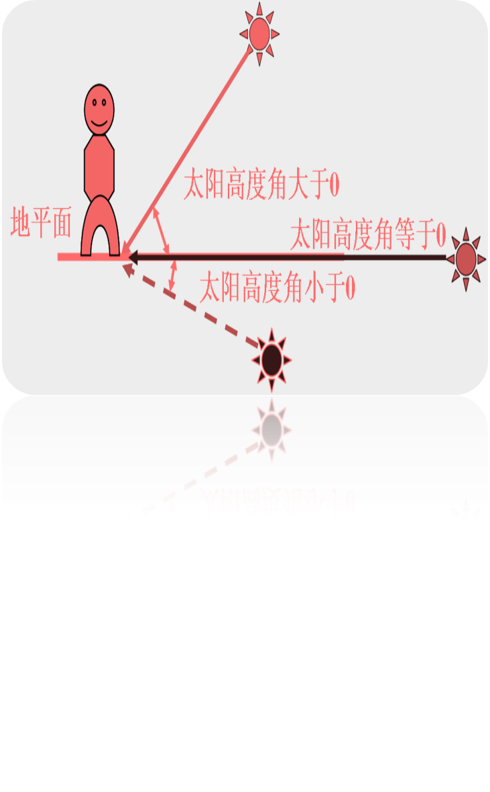
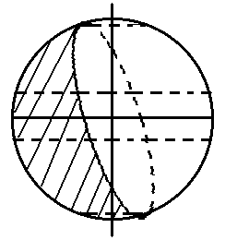
4.晨昏线的特点
① 晨昏线是以地心为圆心的大圆，将地球平分为昼半球和夜半球；
② 晨昏线所在平面与太阳光线垂直，晨昏线上太阳高度角为0º，昼半球太阳高度角大于0º ，夜半球小于0º ；
N
A
D
C
B

Slide 14
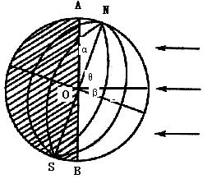
A
N
③晨昏线永远平分赤道，即赤道上永远昼夜平分；晨昏线与赤道有两交点：晨线与赤道交点为6点，昏线与赤道交点为18点，两交点经度之和为180°
D
C
④晨昏线与经线的夹角变化范围为0-23°26’，且与太阳直射点的度数相同。晨昏线相切的纬线度数和太阳直射纬线度数有互余关系。
B
⑤晨昏线在地表的运动方向与地球自转方向相反，速度为15°／小时

Slide 15
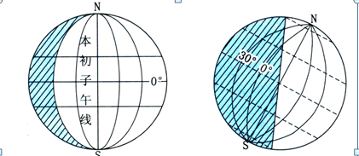
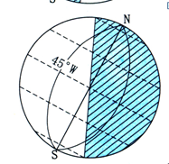
⑥二分时晨昏线与经线重合；二至时晨昏线与极圈相切
晨线与昏线有两交点：一交点在0点所在的经线，一交点在12点所在的经线。与两交点相切的两纬线圈分别为极昼极夜的南北界。（二分日除外）
春/秋分
夏至
冬至

Slide 16
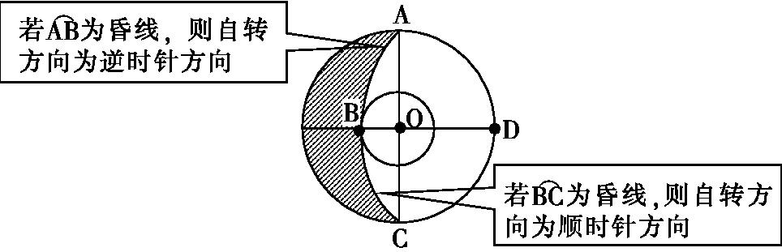
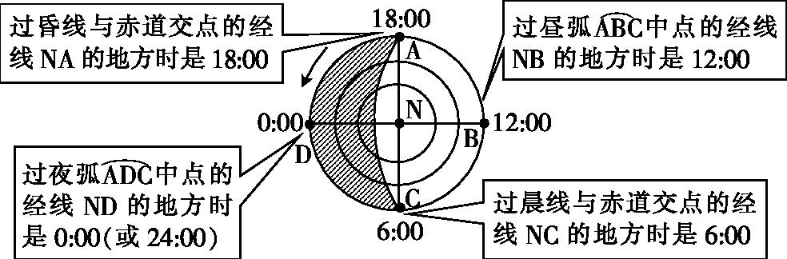
5.晨昏线的应用
①确定地球的自转方向
②确定地方时

Slide 17
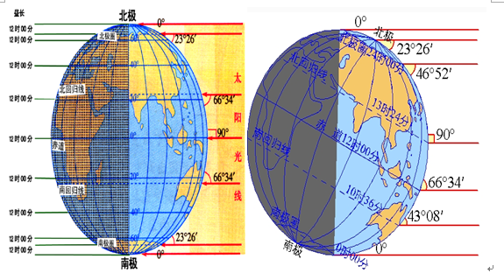
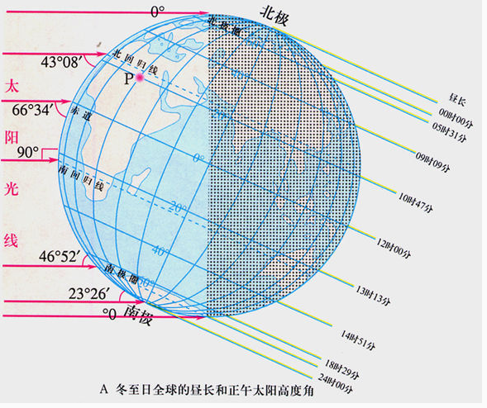
③确定日期和节气
晨昏线经过南、北极点(与经线圈重合)时为3月21日或9月23日前后,节气是春分或秋分。

Slide 18
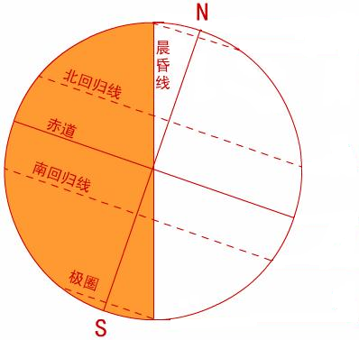
④确定太阳直射点的位置
纬度的确定 | ①直射点的纬度与切点(晨昏线与纬线的切点)的纬度互余 ②直射点的纬度＝晨昏线与地轴的夹角 ③ 根据节气判断
经度的确定 | ①12：00所在经线的经度 ②昼半球的中央经线
A
φ
β

Slide 19
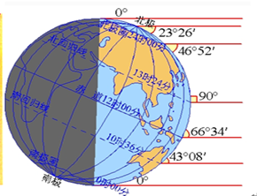
⑤确定昼夜长短
晨昏线将地球上的纬线分成昼弧和夜弧两部分。昼长=昼弧所跨经度除以15°的商,夜长=夜弧所跨经度除以15°的商。
⑥确定日出、日落时间
某地的日出时间=该地所在纬线与晨线交点的地方时。日落时间=该地所在纬线与昏线交点的地方时
⑦确定极昼、极夜的范围
晨昏线与哪个纬线圈相切，该纬线圈与极点之间的纬度范围内就会出现极昼或极夜现象，南北半球的极昼、极夜现象正好相反。

Slide 20
6.昼夜交替的周期：为太阳日：
24小时为一昼夜，时间的基本单位；

